Slide 1
Protecting Distance based Policy
杨伟光
2015-06-08

Slide 2
Menu
1. 缓存利用率分析-理论分析
2. 缓存利用率分析-观察实验
3. Bypass
4. 缓存调度策略的目标
5. Protecting Distance
6. PDP算法的缓存组成
7. 基于RDD的命中率模型
8. 实验结果
9. Questions

Slide 3
缓存利用率分析-理论分析
GPU面向高通量的线程执行模式导致缓存资源竞争
GPU通过并行执行大量线程来掩盖访存延迟。
比如在Fermi架构中，每一个核最多能同时运行48个warp。这也就意味着，在每个核心中，最多会有1536个线程争夺16KB或者48KB大小的缓存资源。
缓存资源竞争导致缓存利用率降低

Slide 4
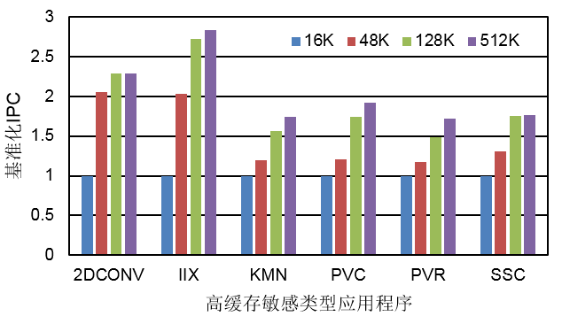
缓存利用率分析-观察实验一
增大缓存大小，观察测试应用程序的性能变化

Slide 5
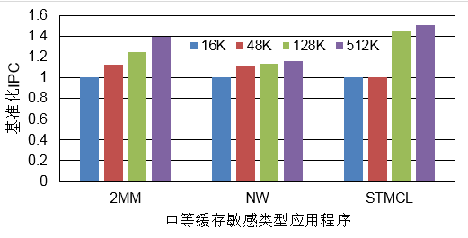
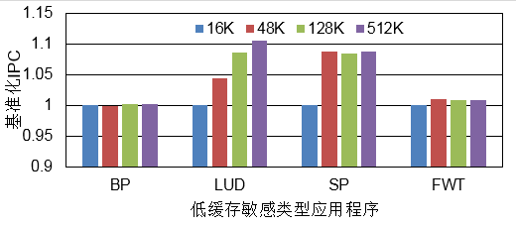
缓存利用率分析-观察实验一

Slide 6
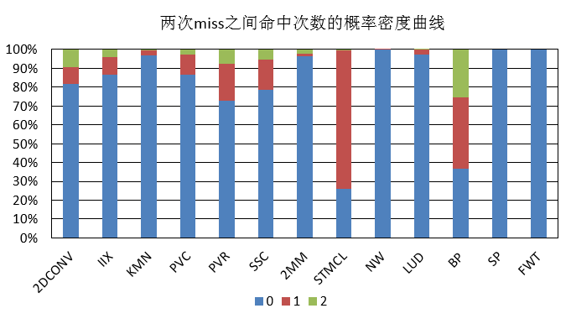
缓存利用率分析-观察实验二
统计数据被加载到缓存中后，在其生存期内，即被替换之前的该缓存行被访问的次数。

Slide 7
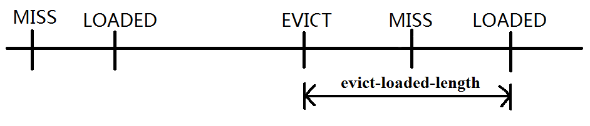
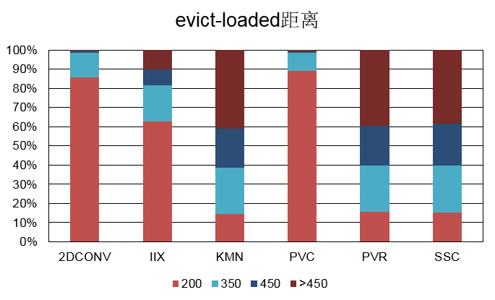
缓存利用率分析-观察实验三
缓存行的生命周期
高缓存敏感类型应用

Slide 8
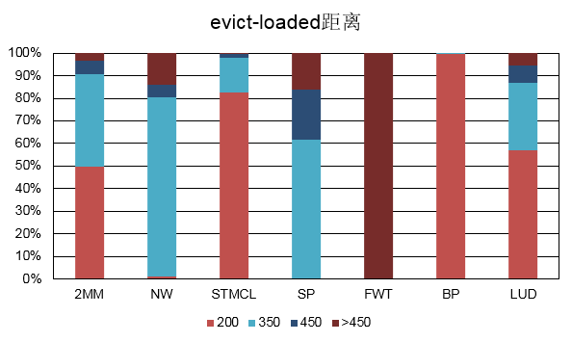
缓存利用率分析-观察实验三
MCS和CI

Slide 9
Bypass
缓存资源竞争导致缓存资源利用率低
满足所有缓存访存请求所需要的缓存大小远远大于目前GPU内的缓存大小
解决方案：
（1）将“多余”的缓存请求bypass
（2）优化缓存调度策略，尽可能的处理更多的缓存访存请求

Slide 10
缓存调度策略的目标
（1）缓存行不能过早的被踢出。
如果在被踢出的后很短的时间内该缓存行数据又被访问，那么该踢出被认为是Evict
（1）缓存行不能在缓存中“强制”停留过长的时间
如果缓存行在缓存中“强制”停留一段时间内却没有发生访存事件，那么就会造成缓存污染。
目标：在（1）和（2）中找到平衡。

Slide 11
Protection Distance based Distance
基本概念
The Reuse Distance（RD）：对于某一个缓存行，两次访问之间，该缓存行所在缓存块的被访存次数。
The Reuse Distance Distribution（RDD）：RD的分布。

Slide 12
Protecting Distance
每一个缓存行增加一个remaining PD (RPD)属性，该属性代表该缓存行的剩余PD值，即其所在的缓存块发生RPD次访存后该缓存块才能够被选中踢出。当数据行被加载到缓存中时，初始化RPD等于PD。当一个缓存块发生一次访存时，则减少该缓存块上的所有缓存行的RPD，RPD最小为0。缓存行的RPD大于0代表其被保护，等于0代表可以被选中替换。

Slide 13
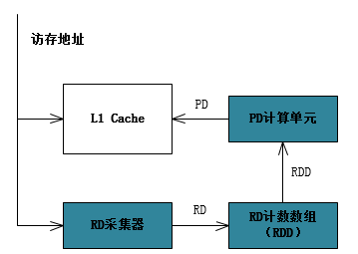
PDP算法的缓存组成
一个RD 采样器，用于接受访存并计算RD；
一个RD计数数组，用于存储RD，也就是RDD；
一个PD计算单元，通过公式计算出PD
图4.3 PDP缓存组成

Slide 14
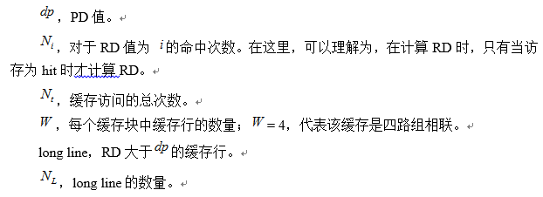
基于RDD的命中率模型

Slide 15
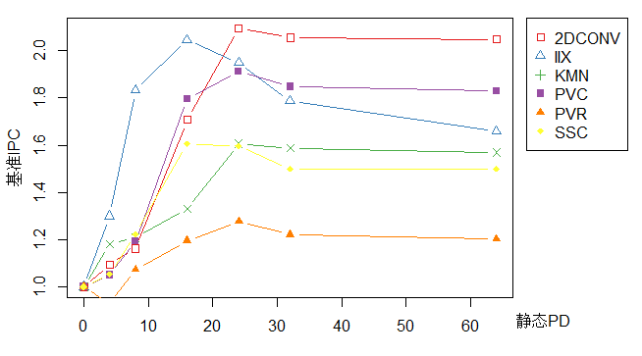
实验结果-静态PDP
SPDP算法中HCS的IPC随静态PD的变化而变化

Slide 16
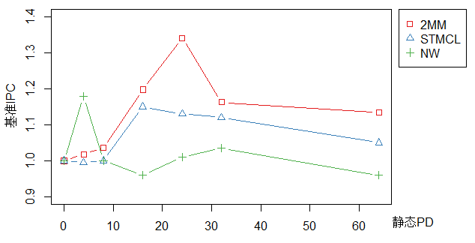
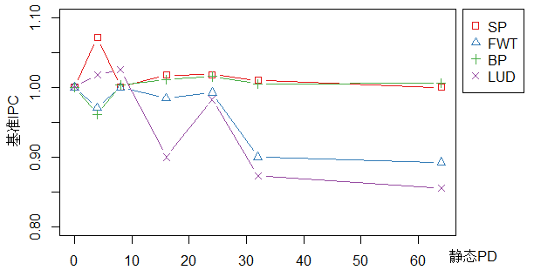
实验结果-静态PDP
SPDP算法中MCS和CI的IPC随静态PD的变化而变化

Slide 17
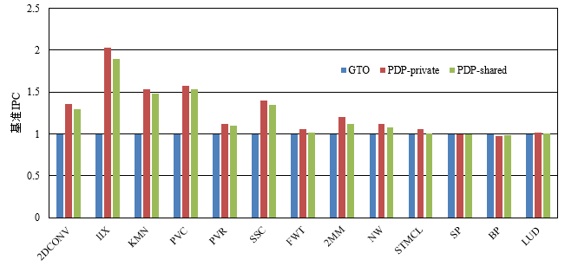
实验结果-动态PDP
PDP-private算法和PDP-shared算法下应用程序的性能变化

Slide 18
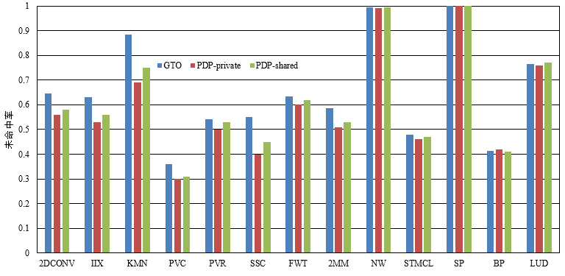
实验结果-动态PDP
PDP-private算法和PDP-shared算法下应用程序的未命中率变化

Slide 19
Thanks

